Slide 1

Типовик вариант 7
Ляо Ихун
Чебоксаров Ярослав
Кузнецов Максим Александрович
Кузьминов Арсений
1

Slide 2
Геометрия
Исследование и построение траекторий движения небесных тел
Поверхности второго порядка
2

Slide 3
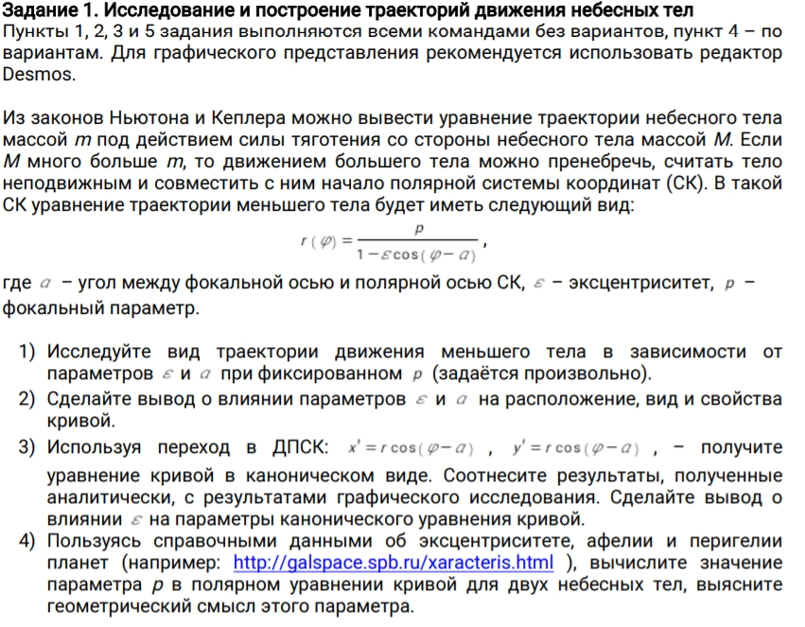
Задание 1
3

Slide 4
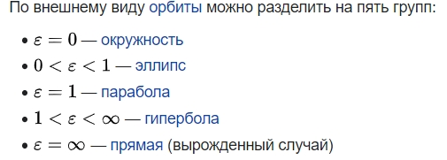
1. Вид траектории движения меньшего тела в зависимости от параметров Ɛ и а прификсированном p.
Зависимость от Ɛ
Ɛ - экцентриситет
https://www.desmos.com/calculator/gez8czm2ee - ссылка на график
Когда Ɛ =0 и р=2, мы видим что его форма изменяется.
4

Slide 5
1. Вид траектории движения меньшего тела в зависимости от параметров Ɛ и а прификсированном p.
Зависимость от а
а - угол между фокальной осью и полярной осью
Если a -> -∞ => вращение против часовой
Если a -> +∞ => вращение по часовой
a – угол поворота кривой между фокальной осью и полярной осью СК.
5

Slide 6
2. Влиянии параметров а и Ɛ.
Форма эллипса связна Ɛ, а положение эллипса зависит от а (в какой четверти он находится).
Ɛ
а

Slide 7
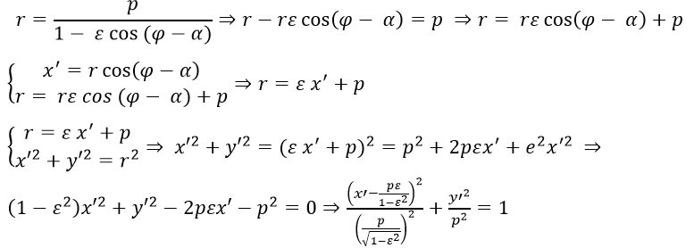
3. Получение уравнения эллипса в каноническом виде

Slide 8
3. Влияние Ɛ на параметры канонического уравнения кривой
1.Мы знаем что Ɛ - это эксцентриситет эллипса, поэтому он влияет на форму эллипса.
2.После анализа канонического уравнения, делаем вывод, что положение фокусов связно с Ɛ.
8

Slide 9
4. Вычисление значения параметра р в полярном уравнении кривой для двух небесных тел
С помощью: р=а(1-е^2)
Для Земли:
Перигелий=147.1 млн. км
Афелий=152.1 млн. км
Эксцентриситет=0.017
=>a=(147.1+152.1)/2=149.6
=>p=149.6(1-0.017^2)=149.57
Для Марса:
Перигелий=206.6 млн. км
Афелий=249.2 млн. км
Эксцентриситет=0.094
=>a=(206.6+249.2)/2=227.9
=>p=227.9(1-0.094^2)=225.89
9

Slide 10
4. Зависмость от p:
p - фокальный параметр
p =b^2/a=a(1-e^2)
Когда Ɛ= 0.9 и а=0, р изменяется с 0 до -10.При этом мы смотрим что величина эллипса уменьшается, но форма не изменяется
10

Slide 11
4. Зависмость от p:
p - фокальный параметр
p =b^2/a=a(1-e^2)
Когда Ɛ= 0.9 и а=0, р изменяется с 0 до 10. При этом мы видим, что величина эллипса увеличивается, но форма не изменяется.
11

Slide 12
4. Геометрический смысл этого параметра
p=a(1-e^2), и его абслютное значение влияет на величину эллипса.Чем больше его абслютное значение, тем больше размер эллипса. Его знак влияет на положение эллипса.
12

Slide 13
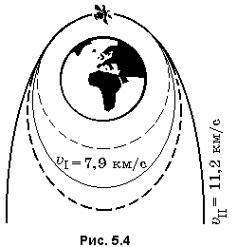
5. Выясните, что такое космическая скорость, и установите, какие физические характеристики тела влияют на траекторию его движения в Солнечной системе (определяют значение эксцентриситета).
Космическая скорость:
Первая космическая скорость:
минимальная (для заданной высоты над поверхностью планеты) горизонтальная скорость, которую необходимо придать объекту, чтобы он совершал движение по круговой орбите вокруг планеты.
13

Slide 14
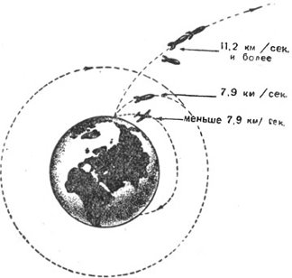
5. Выясните, что такое космическая скорость, и установите, какие физические характеристики тела влияют на траекторию его движения в Солнечной системе (определяют значение эксцентриситета).
Вторая космическая скорость:
Наименьшая скорость, которую необходимо придать объекту (например, космическому аппарату), масса которого пренебрежимо мала по сравнению с массой небесного тела (например, планеты), для преодоления гравитационного притяжения этого небесного тела и покидания замкнутой орбиты вокруг него.
14

Slide 15
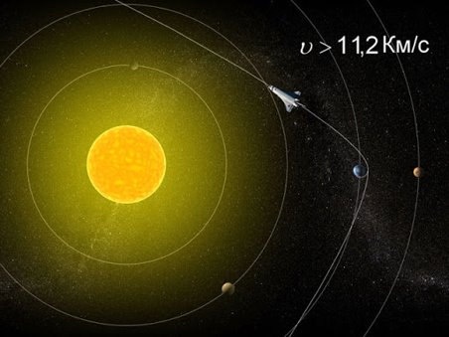
5. Выясните, что такое космическая скорость, и установите, какие физические характеристики тела влияют на траекторию его движения в Солнечной системе (определяют значение эксцентриситета).
Тре́тья косми́ческая ско́рость:
минимальная скорость, которую необходимо придать находящемуся вблизи поверхности Земли телу, чтобы оно могло преодолеть гравитационное притяжение Земли и Солнца и покинуть пределы Солнечной системы.
15

Slide 16
5. Физические характеристик тела, которые влияют на траекторию его движения в Солнечной системе
Масса солнца - М,
Масса произвольного небесного тела - м.
По закону Ньютона сила притяжения между ними:
F=g(Мм/r^2), где G константа и r расстояние между солнцем и небесным телом .
Ускорение небесного тела:
а=gМ/r^2.
Скорость небесного тела:
v=(gMr)^(1/2).
Заметим, что все параметры связны с М и расстоянием r,значит ,что влияющая на траекторию характеристика - расстояние r. Или по-другому c любым параметром:а, v и r.
16

Slide 17
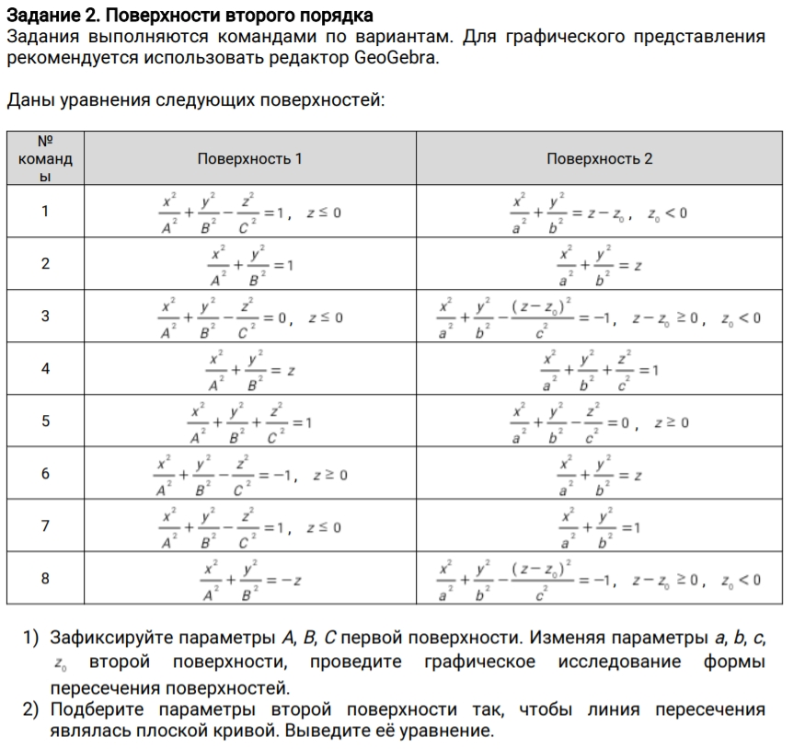
Задание 2
17

Slide 18
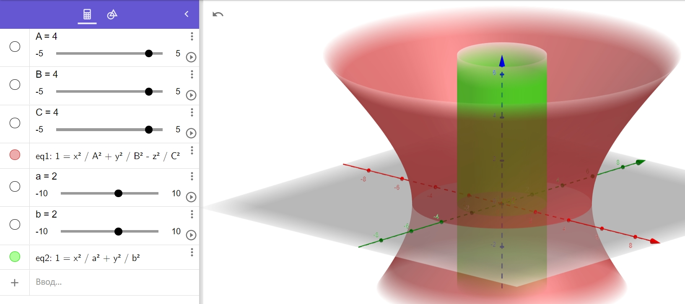
Фиксируем A=B=C=N.Если мы хотим, чтобы две поверхности пересекались, то |a|>=N или |b|>=N.
https://www.geogebra.org/3d/sp8k2vpu - ссылка на график
18

Slide 19
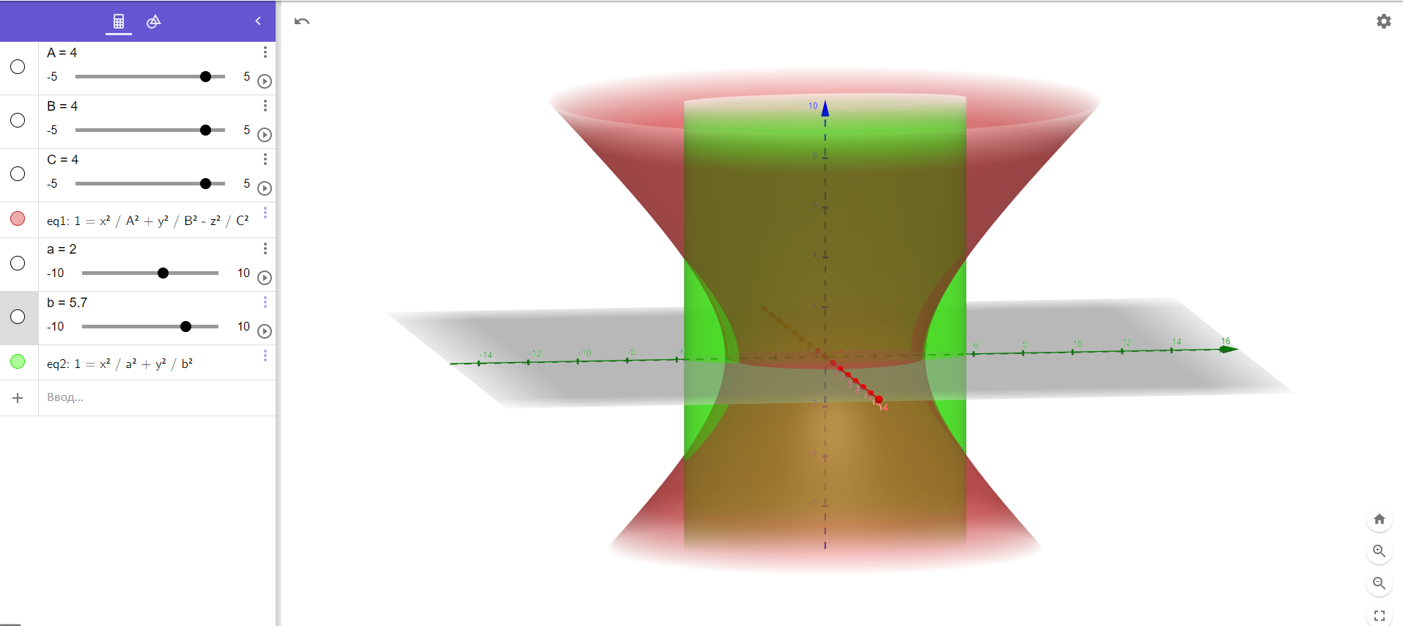
Первый вид пересечения
Увеличили параметр b(вытягиваем одну из полуосей).
19

Slide 20
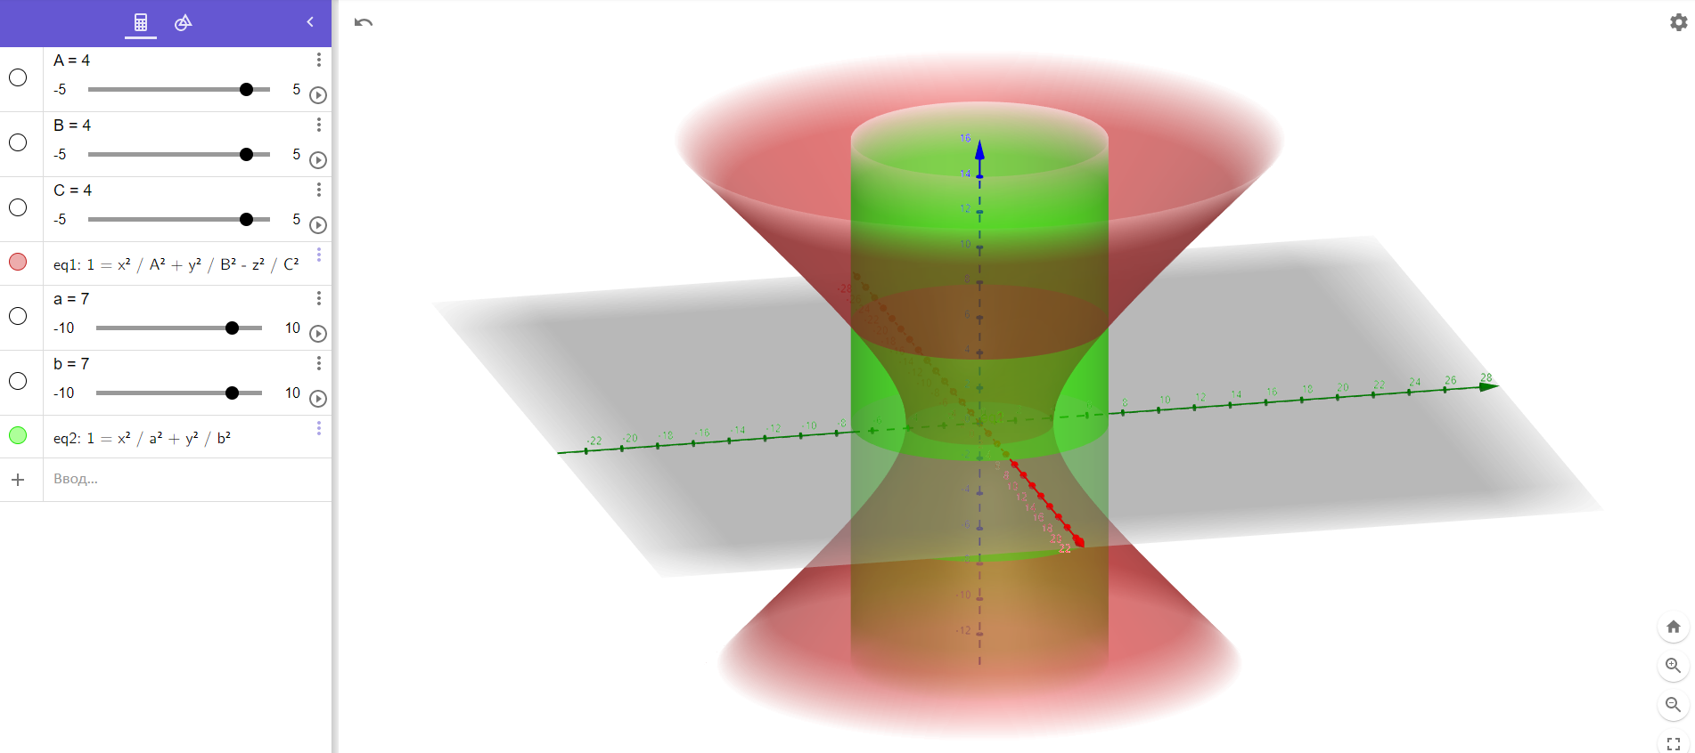
Второй вид пересечения
В этом случае а = b, но а>N, b>N
20

Slide 21
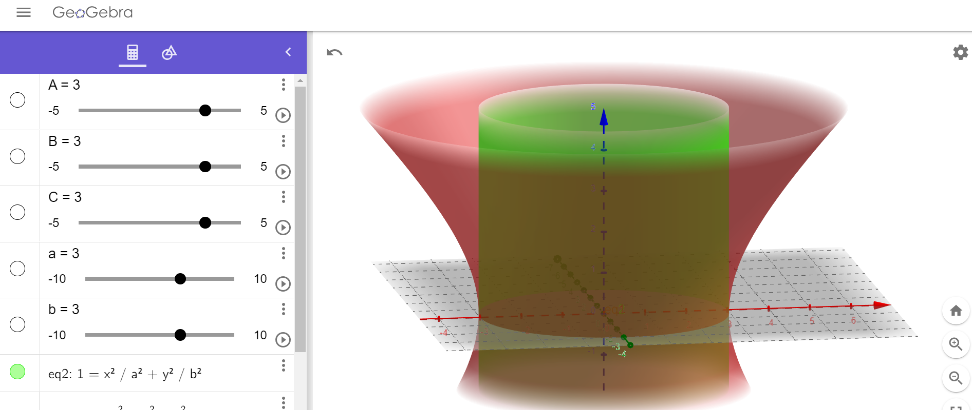
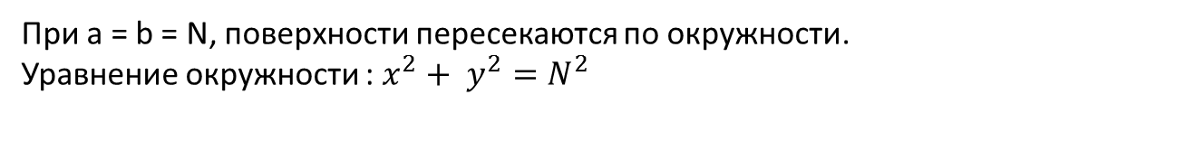
Третий вид пересечения
При a = b = N, поверхности пересекаются по окружности.
Уравнение окружности : $x^{2}+ y^{2}=N^{2}$
21

Slide 22
Вывод:
Исследовали вид траектории движения меньшего тела, сделали выводы о зависимости траектории от параметров Ɛ и а ;
Выяснили, что такое космическая скорость и установили какие характеристики влияют на траекторию движения тела в Солнечной системе;
Исследовали две поверхности второго порядка: однородный гиперболоид и эллиптический цилиндр.
22

Slide 23

Спасибо за внимание!
www.ifmo.ru
23

